Slide 1
Prototipo funcional de gamificación para la enseñanza de geografía en estudiantes de zonas rurales. Caso de estudio Grado 5A de la Institución Educativa departamental San Gabriel, municipio de Viotá Cundinamarca.
PRESENTA : Aguiar M. Jhon, Pérez E. Cristhian
DIRECTOR(A): Romero V. Oswaldo
REVISOR(A) : Londoño P. Jhon

Slide 2
ESTUDIO DEL PROBLEMA
PLANTEAMIENTO DEL PROBLEMA I
Los estudiantes de la Institución Educativa Departamental San Gabriel de la vereda San Gabriel de Viotá Cundinamarca están atravesando varios retos para poder llevar a cabo su proceso de aprendizaje en su día a día, ya que no realizan desplazamiento físico a las aulas para recibir la clases necesarias y obtener mayor conocimientos en diferentes áreas, estos retos son generados por el difícil acceso a internet, inestabilidad en el servicio y sobre todo el acceso a una computadora para tomar clases por medio de plataformas brindadas por las instituciones educativas.

Slide 3
ESTUDIO DEL PROBLEMA
PLANTEAMIENTO DEL PROBLEMA II
El municipio de Viotá, Cundinamarca se encuentra aproximadamente a un trayecto de 2 horas en vehículo desde Bogotá, conocemos que las necesidades de los estudiantes no son las adecuadas ya que este municipio viene de lidiar con problemas de desapariciones de menores los cuales en el pasado fueron reclutados en su mayoría por grupos armados y que hasta hace unos pocos años empezó a crearse una conciencia de hacer una reconstrucción social en el municipio con la cooperación internacional [3], se pretende mejorar la calidad de la educación de estos estudiantes por medio de nuestra herramienta tecnológica mejorando las oportunidades que tendrán los niños y jóvenes del municipio.

Slide 4
ESTUDIO DEL PROBLEMA
PLANTEAMIENTO DEL PROBLEMA III
El proceso educativo que se ha venido presentando por medio de la virtualidad ha sido liderado por familiares. Cabe aclarar que estas personas no se encuentran capacitadas para ser guías de los menores de edad durante su proceso educativo, esto puede acarrear maltrato psicológico, físico y sobre todo más importante la pérdida de interés de aprender por parte del estudiante.
Teniendo en cuenta todos los retos y problemas presentados anteriormente se busca realizar un análisis a fondo de cómo puede una herramienta didáctica tecnológica basada en la gamificación apoyar el aprendizaje en los estudiantes de primaria básica de la institución educativa departamental San Gabriel de la vereda San Gabriel en Viotá Cundinamarca.

Slide 5
ESTUDIO DEL PROBLEMA
PLANTEAMIENTO DEL PROBLEMA IV
La herramienta didáctica basada en la gamificación deberá ser un apoyo educativo para los estudiantes de primaria básica de la zona rural, dónde deberá permitir ser instalada en un dispositivo y así poder funcionar sin estar conectado a internet. En algún momento será necesario que la herramienta pueda ser actualizada y permita realizar el envió de reportes teniendo una breve conexión a internet.

Slide 6
¿Cuáles son las
ESTUDIO DEL PROBLEMA
FORMULACIÓN DEL PROBLEMA
¿Cuáles son las técnicas que se utilizan en la mecánica de los videojuegos y cómo llevarlas a un ámbito educativo en el área de geografía para incentivar a los estudiantes del grado 5o de primaria a aprender por medio de una herramienta tecnológica?

Slide 7
HIPÓTESIS
HIPÓTESIS DEL TRABAJO
El modelo de investigación planteado anteriormente se ha demostrado que los videojuegos cuentan con mecánicas y dinámicas que fomentan la atención, dedicación y uso por parte de los jóvenes por lo tanto al utilizar toda la información mencionada anteriormente se pretende construir un videojuego tomando como referentes el contenido curricular sobre el área de geografía permitiendo apoyar la educación y así brindar una plataforma digital educativa basada en la gamificación y así ayudar a los estudiantes del grado quinto A de primaria de la Institución educativa Departamental de San Gabriel del municipio de Viotá Cundinamarca a mejorar sus competencias.

Slide 8
OBJETIVOS
OBJETIVO GENERAL
Implementar un prototipo de gamificación que permita capturar la atención de los estudiantes del grado 5A en la asignatura de geografía utilizando las técnicas aprendidas sobre las mecánicas de los videojuegos.

Slide 9
OBJETIVOS
OBJETIVOS ESPECÍFICOS
Utilizar información relacionada sobre técnicas y métodos de desarrollo de videojuegos, consultando múltiples fuentes que permitan recopilar datos, estadísticas y como poder orientar la información obtenida hacia modelos educativos.
Generar modelos educativos que utilicen técnicas y métodos de desarrollo de videojuegos, combinando el contenido curricular de la institución para generar material de estudio relevante para el estudiante.
Proponer por medio de los modelos educativos presentados una plataforma informática educativa, utilizando las técnicas, métodos y modelos propuestos para el desarrollo de la herramienta.

Slide 10
DESARROLLO
CONTEXTUALIZACIÓN COGNITIVA
Anteriormente se menciona que el presente trabajo busca mostrar las diferentes técnicas
y metodologías que pueden influir en los comportamientos de aprendizaje de las personas, utilizando la mecánica de los videojuegos y así podamos hablar de la gamificación. Esta investigación permitirá adquirir conocimientos para generar una herramienta lúdica que busca ayudar en el día a día de los estudiantes de la Institución Educativa Departamental San Gabriel del municipio de Viotá Cundinamarca en la materia de geografía.
El proyecto se centra en encontrar un flujo entre los 8 componentes identificados, por
ejemplo fomentar la concentración del estudiante, ceñir unos objetivos claros que sean
capaces de atrapar al usuario dentro del tema en cuestión, dar una retroalimentación, el
sistema debería ser capaz de mostrar al estudiante en que fallo y motivar a mejorar en sus falencias, las demás características involucran la pérdida de la conciencia del estudiante en el estar aprendiendo, una vez dominadas estas técnicas las mismas se implementarán dentro de un prototipo funcional que contará con la ingeniería y arquitectura más viable
para su desarrollo.

Slide 11
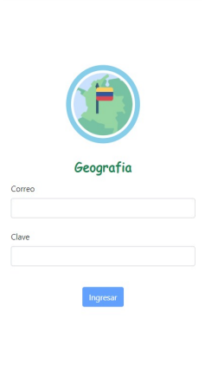
DESARROLLO
RESULTADOS OBTENIDOS
Para el desarrollo del presente capítulo se resaltan los resultados obtenidos durante el proceso de investigación del proyecto donde este conllevo a realizarse planteamiento de la información relevante que contiene la plataforma móvil, adicional el resultado de planeación de los procesos a gamificar todo lo anterior con el propósito de validar los resultados obtenidos durante el desarrollo de software utilizando marcos de referencia como lo DevOps y Scrum.

Slide 12
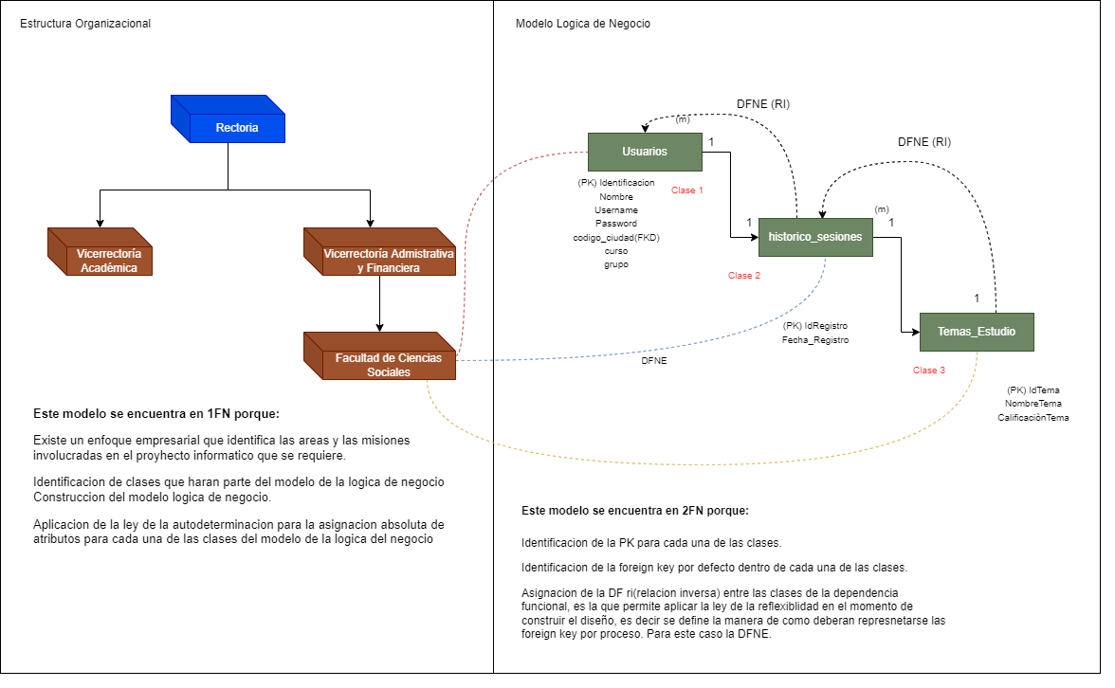
DESARROLLO
RESULTADOS OBTENIDOS

Slide 13
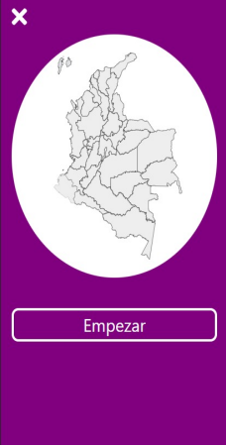
DESARROLLO
RESULTADOS OBTENIDOS
Inicio de Lección, se realiza una representación gráfica del mapa de Colombia haciendo referencia que el estudiante ha seleccionado distribución geográfica,
donde le permitirá al estudiante iniciar la lección y así mismo aprender sobre la temática y así buscar mejorar las habilidades sobre el tema de geografía.
da clic en el botón de iniciar, se realizará la presentación de diez preguntas de manera aleatoria para que el estudiante comience el proceso de aprendizaje sobre una temática. Estudio de la Lección, permitirá aprender por medio de la plataforma.
Una vez finalizada la lección teniendo un porcentaje de aciertos designados en la aplicación se le presenta al estudiante las felicitaciones por participar durante el proceso de aprendizaje y se le presenta el botón de finalizar.

Slide 14
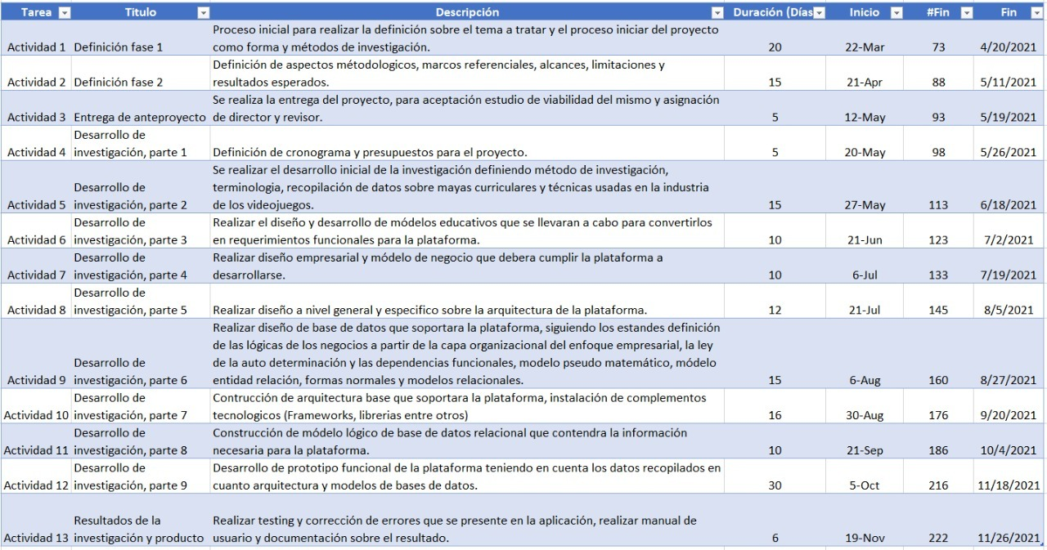
DESARROLLO
DISCUSIÓN

Slide 15
CIERRE DE LA INVESTIGACIÓN
CONCLUSIONES
Utilizar información relacionada sobre técnicas y métodos de desarrollo de videojuegos, consultando múltiples fuentes que permitan recopilar datos, estadísticas y como poder orientar la información obtenida hacia modelos educativos.
Generar modelos educativos que utilicen técnicas y métodos de desarrollo de videojuegos, combinando el contenido curricular de la institución para generar material de estudio relevante para el estudiante.
Proponer por medio de los modelos educativos presentados una plataforma informática educativa, utilizando las técnicas, métodos y modelos propuestos para el desarrollo de la herramienta.

Slide 16
CIERRE DE LA INVESTIGACIÓN
APORTES ORIGINALES
Se establece un modelo basado en la puntuación y tomando como base las técnicas de Incentivación dinámica las cuales son recompensas , status , logros y competencias el cual consta de 30 preguntas del área de geografía en los temas de distribución geográfica, regiones de Colombia , sectores económicos y regiones económicas , el modelo permite almacenar el resultado obtenido por los estudiantes y almacenarlo con el fin de crear una competencia entre estudiantes y generar la motivación del estudiante.

Slide 17
CIERRE DE LA INVESTIGACIÓN
TRABAJOS FUTUROS
Con el desarrollo del anterior proyecto “Prototipo funcional de gamificación para la enseñanza de geografía en estudiantes de zonas rurales. Caso de estudio Grado 5A de la Institución Educativa departamental San Gabriel, municipio de Viotá Cundinamarca.” se ha tenido información esencial para llevarlo a cabo, sin embargo, se abre la brecha para realizar nuevos estudios relacionados, donde se pretende realizar ampliar la brecha estudiantil, para que más cursos o grados puedan acceder a información sobre la geografía, aun así buscar la manera de llegar a personas con bajos recursos económicos que les permita aprender usando herramientas de tecnología.

Slide 18
CIERRE DE LA INVESTIGACIÓN
TRABAJOS FUTUROS
Además de ampliar las temáticas con las que cuenta la aplicación permite ampliar el rango de investigación sobre procesos de calidad y al mismo tiempo apoyar entes gubernamentales para aprovechar de manera eficiente los recursos naturales y el aprendizaje sobre la agronomía como fuente de generación económica del país. Esto permite generar una cadena de valor con cambios constantes brindando beneficios en sectores económicos sin dejar a un lado los participantes para que puedan aprender por medio de tecnologías de la información y la comunicación TIC.

Slide 19
BIBLIOGRAFÍA
. McGee, M. G. (1979). Human spatial abilities: Psychometric studies and environ-mental, genetic, hormonal, and neurological influences. Psychological Bulletin, 86(5), 889–918. Disponible en https://doi.org/10.1037/0033-2909.86.5.889
[2] Ferran Teixes, “Gamificación: Fundamentos y aplicaciones”. Editorial UOC. Septiembre de 2014
[3] Cepeda-Ladino, Julio-Cesar. “Participación de la comunidad internacional en la construcción de Laboratorios de Paz en Colombia: El caso de Viotá, Cundinamarca”. Re-vista CS. 10.18046/recs.i19.2165 . February 2016
[4] Pedro Herrero, “La industria del videojuego facturó en 2020, en todo el mundo, más que el cine y los deportes juntos en EEUU” meristation, 26 de diciembre de 2020.
[5] C. R. Snyder , Shane J. Lopez, .Oxford Handbook of Positive Psychology”, cap 8. “Flow Theory and Research”, edición no. 2, pp. 195-204, 2011.
[6] J. Hamari, J. Koivisto and H. Sarsa, ”Does Gamification Work? – A Literature Review of Empirical Studies on Gamification,”2014 47th Hawaii International Conference on System Sciences, 2014, pp. 3025-3034, doi: 10.1109/HICSS.2014.377.

Slide 20
BIBLIOGRAFÍA
[7] Windy H. Yuan, Dilip Soman, A Practitioner’s Guide To Gamification Of Education, Rotman School Of Management University of Toronto 2013
[8] Andrea Malvido, La gamificación como estrategia educativa: Tendencias 2019, Cursos femxa, 2019
[9] Instituto geográfico Agustín Codazi de Colombia, Definición sobre Geografía, Marzo 2020
[10] Duolingo, Plataforma de Aprendizaje de idiomas.
[11] Kahoot, Plataforma de Aprendizaje.
[12] ClassDojo, Plataforma de Aprendizaje para niños.
[13] Wikipedia, Colombia, 2021, https://es.wikipedia.org/wiki/Colombia
[14] Wikipedia, Imagen de Colombia.
[15] Jessica Rojas S., Sectores Económicos de Colombia: Una propuesta de fomento y crecimiento, Universidad Piloto de Colombia, Bogotá 2019
[16] Colombia Travel, Regiones de Colombia, 2021

Slide 21
BIBLIOGRAFÍA
[17] Cancillería de Colombia, Fronteras Terrestres, 2021
[18] Cancillería de Colombia, Límites Marítimos, 2021
[19] Regiones de Colombia, Regiones de Colombia, 2021
[20] Ionic Framework, Ionic Framework. Disponible en https://ionicframework.com, 2021
[21] C Sharp, C Sharp Lenguaje de programación. Disponible en https://csharp.com.es, 2021
[22] Amazon Web Service, DevOps, 2021
[23] Refactoring Guru, Patrón Abstract Factory. Disponible en https://refactoring.guru/es/design-patterns/abstract-factory, 2021
[24] Refactoring Guru, Patrón Bridge. Disponible en https://refactoring.guru/es/design-patterns/bridge, 2021
[25] UNIR, Organigrama Centro Escolar, 2021
[26] I.E.D San Gabriel, Blog de informativo. Disponible en http://iedsangabrielviota.blogspot.com, 2020
[27] Significados, Significado de Respeto. Disponible en: https://www.significados.com/respeto, 2020
[28] Significados, Significado de Honestidad. Disponible en: https://www.significados.com/honestidad, 2021

Slide 22
Prototipo funcional de gamificación para la enseñanza de geografía en estudiantes de zonas rurales. Caso de estudio Grado 5A de la Institución Educativa departamental San Gabriel, municipio de Viotá Cundinamarca.
PRESENTA : Aguiar M. Jhon, Pérez E. Cristhian
DIRECTOR(A): Romero V. Oswaldo
REVISOR(A) : Londoño P. Jhon

